Slide 1

人教2019 A版 选择性必修二
第五章 一元函数的导数及其应
5.3.2 函数的极值与最大(小)值 （1）

Slide 2
学习目标
1．了解函数极值的概念，会从函数图象直观认识函数极值 与导数的关系.
2．初步掌握求函数极值的方法．
3．体会渗透在数学中的整体与局部的辩证关系．

Slide 3
温故知新
增
减
Notes:
3

Slide 4
定义域
零点
零点
正负
Notes:
4

Slide 5
问题思考
在用导数研究函数的单调性时，我们发现利用导数的正负可以判断函数的增减。如果函数在某些点的导数为0，那么在这些点处函数有什么性质呢？

Slide 6
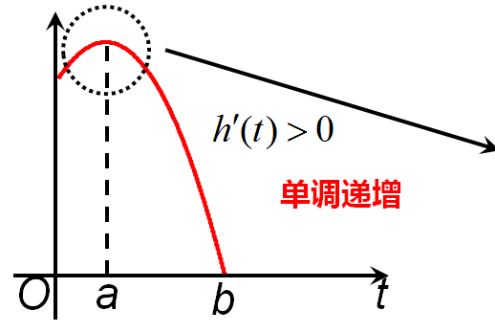
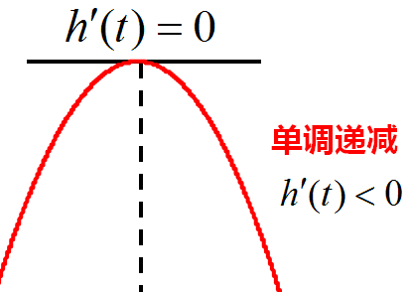
问题探究
探究1：观察下图，我们发现当t=a时，高台跳水运动员距水面的高度最大，那么函数h(t)在此点处的导数是多少？此点附件的函数图象有什么特点？相应地，导数的正负有什么变化规律?

Slide 7
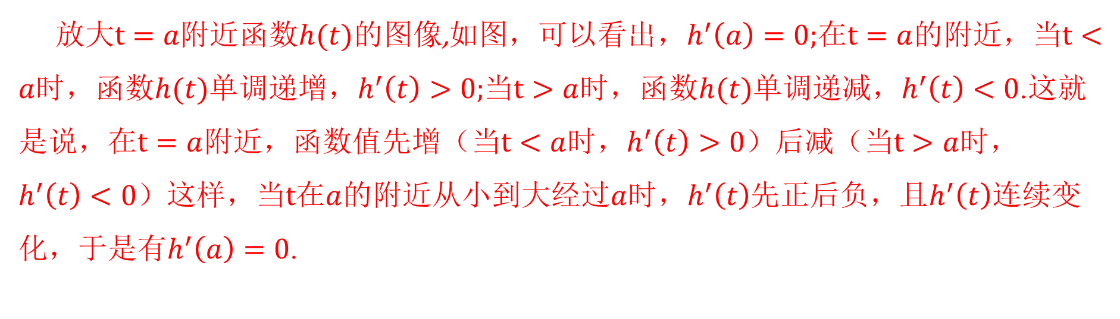
放大$$t=a附近函数h(t)的图像$$,如图，可以看出，$$h^{′}\left(a\right)=0;$$在$$t=a$$的附近，当$$t<a$$时，函数$$h(t)$$单调递增，$$h^{′}\left(t\right)>0;$$当$$t>a$$时，函数$$h(t)$$单调递减，$$h^{′}\left(t\right)<0$$.这就是说，在$$t=a$$附近，函数值先增（当$$t<a$$时，$$h^{′}\left(t\right)>0$$）后减（当$$t>a$$时，$$h^{′}\left(t\right)<0$$）这样，当$$t$$在$$a$$的附近从小到大经过$$a$$时，$$h^{′}\left(t\right)$$先正后负，且$$h^{′}\left(t\right)$$连续变化，于是有$$h^{′}\left(a\right)=0$$.
对于一般的函数y=f(x)，是否具有同样的性质？

Slide 8
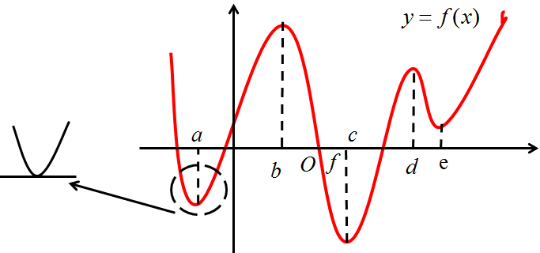
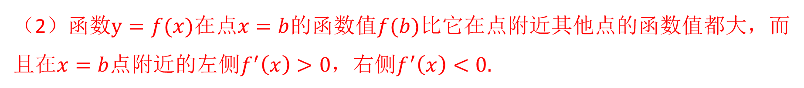
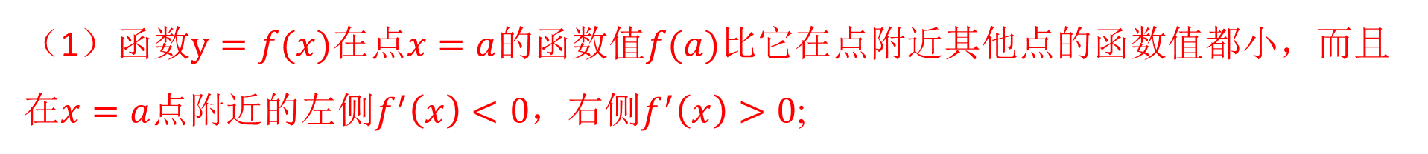
探究2：观察下图，函数y=f(x)在x=a,b,c,d,e等点的函数值与这些点附近的函数值有什么关系？y=f(x)在这些点处的导数值时多少？在这些点附近，函数y=f(x)导数的正负有什么规律？
以a，b为例进行说明.
（1）函数$$y=f(x)在点x=a$$的函数值$$f(a)$$比它在点附近其他点的函数值都小，而且在$$x=a$$点附近的左侧$$f^{′}\left(x\right)<0$$，右侧$$f^{′}\left(x\right)>0$$;
（2）函数$$y=f(x)在点x=b$$的函数值$$f(b)$$比它在点附近其他点的函数值都大，而且在$$x=b$$点附近的左侧$$f^{′}\left(x\right)>0$$，右侧$$f^{′}\left(x\right)<0.$$

Slide 9
概念解析
0
Notes:
9

Slide 10
0
极值点
极值
Notes:
10

Slide 11
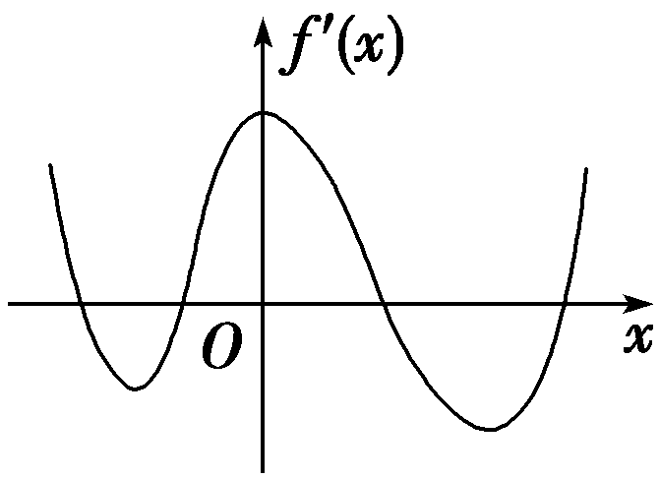
小试牛刀
Notes:
11

Slide 12
Notes:
12

Slide 13
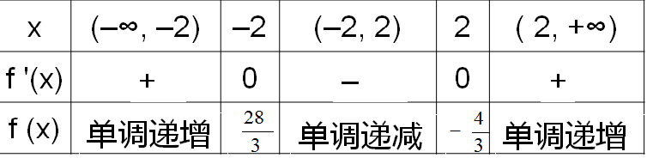
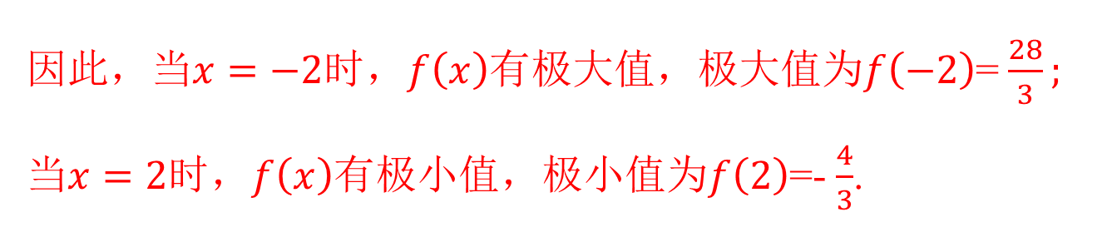

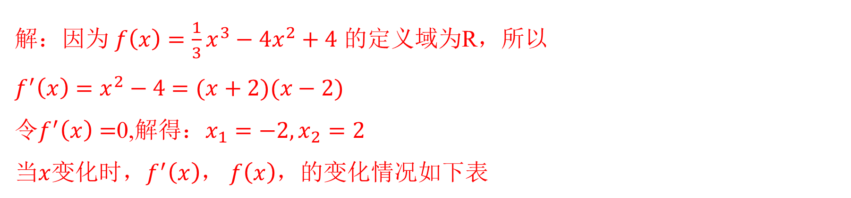
典例解析
例5. 求函数$$f\left(x\right)={\frac{1}{3}x}^{3}−4x^{2}+4$$的极值.
解：因为 $$f\left(x\right)={\frac{1}{3}x}^{3}−4x^{2}+4$$ 的定义域为R，所以
$$f^{′}\left(x\right)=x^{2}−4$$ $$=(x+2)(x−2)$$
令$$f^{′}\left(x\right)=$$0,解得：$$x_{1}=−2,x_{2}=2$$
当$$x$$变化时，$$f^{′}\left(x\right)，$$ $$f\left(x\right)$$，的变化情况如下表
因此，当$$x=−2$$时，$$f\left(x\right)$$有极大值，极大值为$$f\left(−2\right)$$= $$\frac{28}{3};$$
当$$x=2$$时，$$f\left(x\right)$$有极小值，极小值为$$f\left(2\right)$$=- $$\frac{4}{3}$$.

Slide 14
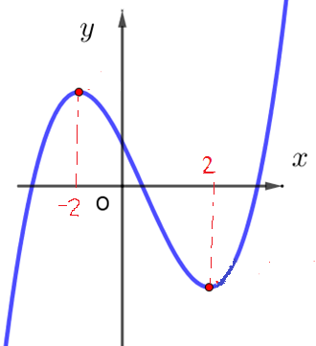
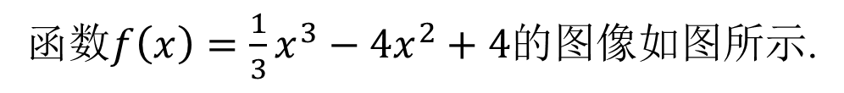
函数$$f\left(x\right)={\frac{1}{3}x}^{3}−4x^{2}+4$$的图像如图所示.
问题1：函数的极大值一定大于极小值吗？

Slide 15
归纳总结
Notes:
15

Slide 16
Notes:
16

Slide 17
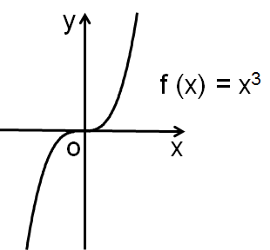
问题思考
Notes:
17

Slide 18
跟踪训练
Notes:
18

Slide 19
Notes:
19

Slide 20
Notes:
20

Slide 21
Notes:
21

Slide 22
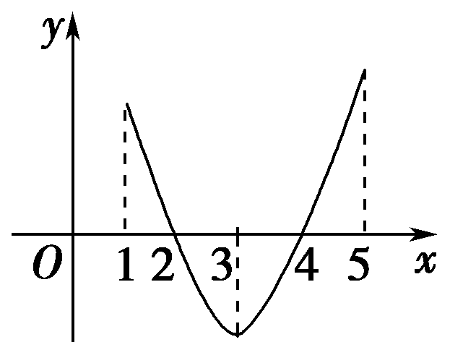
当堂达标
Notes:
22

Slide 23
Notes:
23

Slide 24
Notes:
24

Slide 25
Notes:
25

Slide 26
Notes:
26

Slide 27
课堂小结
极大值
极小值
Notes:
27

Slide 28

人教2019 A版 选择性必修 二

